Slide 1



ТЕХНИКА БЕЗОПАСНОСТИ НА УРОКАХ ТРУДОВОГО ОБУЧЕНИЯ В НАЧАЛЬНЫХ КЛАССАХ

Slide 2



Техника безопасности.
№ 1 – организация рабочего места на уроке.
№ 2 – работа с ножницами
№ 3 – работа с клеем
№ 4 – работа с иглой.
№ 5 – работа с ножом
№ 6 – работа с шилом
№7 – работа с циркулем

Slide 3

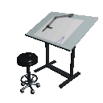
METALL
Т.Б.№1 Общие правила техники безопасности.
1. Работу начинай только с разрешения учителя. Когда учитель обращается к тебе, приостанови работу. Не отвлекайся во время работы.
2. Не пользуйся инструментами, правила обращения с которыми не изучены.
3. Употребляй инструмент только по назначению. Не проделывай лезвиями ножниц отверстий. Не забивай кусачками и плоскогубцами гвозди.
Для вытаскивания гвоздей пользуйся клещами, а не кусачками.
4. Не работай неисправными и тупыми инструментами.
5. При работе держи инструмент так, как показал учитель.
6. Инструменты и оборудование храни в предназначенном для этого месте. Нельзя хранить инструменты и оборудование навалом.
7. Содержи в чистоте и порядке рабочее место.
8. Раскладывай инструменты и оборудование в указанном учителем порядке.
9. Не разговаривай во время работы, не отвлекайся посторонними делами.

Slide 4



Т.Б.№2 Правила обращения с ножницами.
1. Пользуйся ножницами с закругленными концами. Храни ножницы в указанном месте в определенном положении.
2. При работе внимательно следи за направлением реза.
3. Не работай тупыми ножницами и с ослабленным шарнирным креплением.
4. Не держи ножницы лезвиями вверх.
5. Не оставляй ножницы в открытом виде.
6. Не режь ножницами на ходу.
7. Не подходи к товарищу во время резания.
8. Передавай товарищу закрытые ножницы кольцами вперед.
9. Во время резания удерживай материал левой рукой так, чтобы пальцы были в стороне от лезвий ножниц.

Slide 5
Запомни!
Для ножниц есть закон простой:
Ты для начала их закрой.
И лезвиями от себя
Всегда клади, себя щадя.
Подруге захочешь ты их передать,
Колечки вперед не забудь ей подать

Slide 6
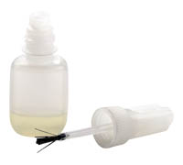
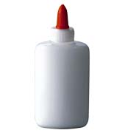


Т.Б.№3 Правила работы с клеем.
1. С клеем работай только на
подкладном листе.
2. Клей наносится на рабочую поверхность только кистью.
3. После работы вымой кисть и руки с мылом.

Slide 7
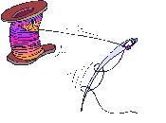


Т.Б.№4 Правила обращения с иглами.
1. Не бросай иглы. Не втыкай их в ткань или в свою одежду. Ни в коем случае не бери иглы в рот.
2. Во время работы втыкай иглы в специальную подушечку. Убирай подушечку в коробку.
3. Запасные иглы храни в игольнице в сухом месте.
4. Проверяй количество игл перед началом и после окончания работы. Обязательно найди недостающие иглы.
5. При шитье пользуйся наперстком, соответствующим пальцу.
6. Не применяй иглы вместо булавок.

Slide 8
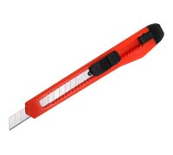


Т.Б.№5 Правила обращения с ножом.
1. Храни нож в указанном месте с закрытым лезвием.
2. Не работай тупым и неисправным ножом.
3. Не держи нож лезвием вверх. Подавай нож товарищу ручкой вперед.
4. Стопку бумаги и картон разрезай по фальцлинейке с высоким бортиком.
5. При обстругивании реек держи руку выше лезвия. Резать можно только от себя.
6. Пользуйся ножом с закругленным лезвием. Не применяй складной нож с испорченным или слишком тугим шарниром.

Slide 9

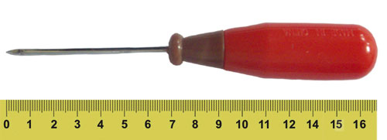
Т.Б.№6 Правила обращения с шилом.
1. Не пользуйся тонким длинным (канцелярским) шилом.
2. Используй шило только по назначению.
3. Не прокалывай шилом твердых предметов с гладкой поверхностью: пересохших желудей, шишек, ореховой скорлупы.

Slide 10




Т.Б. №7 Правила обращения с циркулем.
1. Храни циркуль в футляре.
2. Не держи циркуль ножками вверх.
3. При работе аккуратно втыкай иголку в нужное место. Подкладывай под бумагу картон.
4. Передавай товарищу циркуль в закрытом виде, вперед головкой.
5. После работы убирай циркуль в футляр.

Slide 11
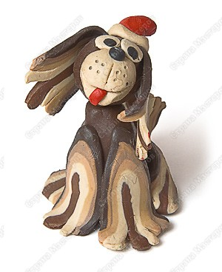
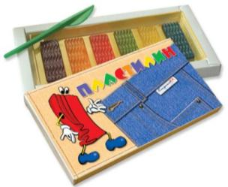
Т.Б.№8Правила безопасной работы с пластилином.
Выбери для работы нужный
цвет пластилина.
Обрежь стекой нужное
количество пластилина.
Согрей кусочек пластилина
теплом своих рук,
чтобы он стал мягким.
По окончании работы
хорошо вытри руки сухой
мягкой тряпочкой и только
потом вымой их с мылом.

Slide 12
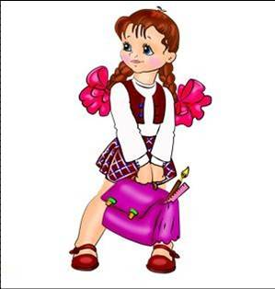
Т.Б.№ 9
Правила работы с природными материалами
  Не ломай растущие деревья, кустарники, травы.
  Не обрабатывай сырые, грязные корни и ветки.
  Обрабатывай шишки, желуди, каштаны на деревянной доске.
  В сухих каштанах, желудях не делай отверстия шилом: их надо сверлить.
  Обрезку шишек выполняй аккуратно, осторожно.
  Храни природные материалы в сухом месте.

Slide 13



